Slide 1

Bakatema
Datubāzes struktūra
Datu avoti
Aplikācijas arhitektūra
Komponenšu mijiedarbība
Labākās prakses
Darba paralēlais sadalījums
Datu manipulācijas principi
4 slāņu arhitektūra
Minimālie drošības principi

Slide 2
Bakatema
Datubāzes struktūra
ORTUS datu konteineri
Aplikācijas datu tabulas
Šabloni
Sistēmas lietotāja dati
Ziņojumi
Studenta dati
Tēmas
Personāla dati
Tēmu nosaukumi
Struktūrvienību dati
Studentu-tēmu relācija

Slide 3
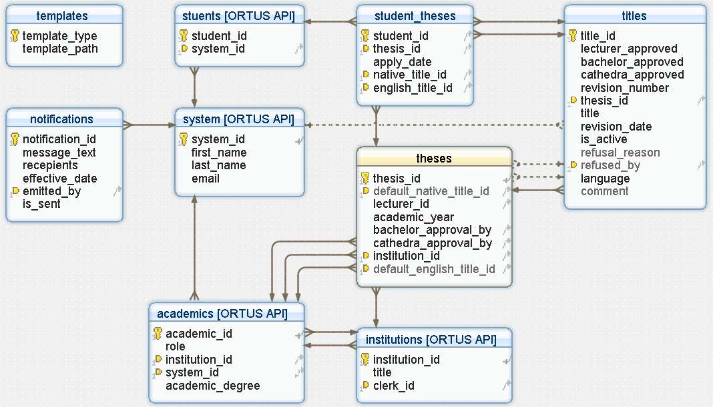
Bakatema
Datubāzes struktūra

Slide 4
Bakatema
Aplikācijas arhitektūra

Slide 5
Bakatema
Aplikācijas arhitektūra
DB
Data middleware
Data access objects
Business logic / Modules
Templating engine
User Interface

Slide 6
Bakatema
Labākās prakses
Minimālie drošības principi
Izolēti izvērsta www aplikācijas daļa
Ievades datu iekodēšana
Vienots konfigurācijas fails
Prezentācijas šablona dziņi atdala biznesa loģiku
Modulāra arhitektūra
Darba paralēlais sadalījums

